Slide 1
인터넷 연결부터
웹페이지 접속까지
J168 이호진

Slide 2
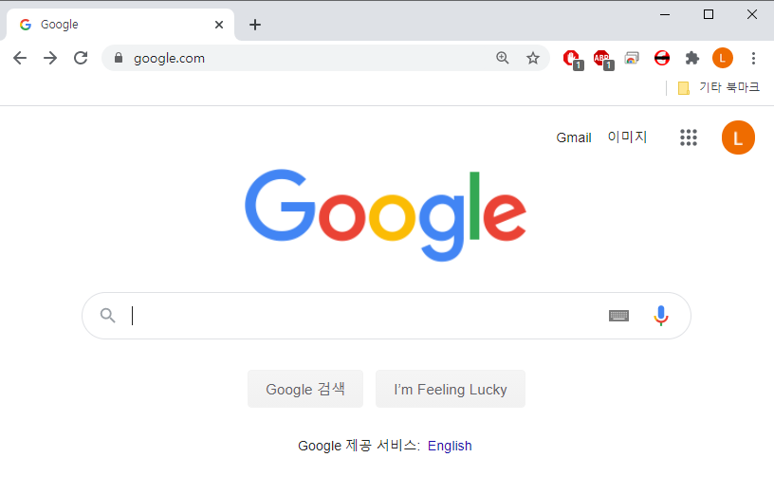
웹페이지에 접속하기 까지
어떤 일이 발생하는지
각 계층이 무엇을 해야하는지

Slide 3
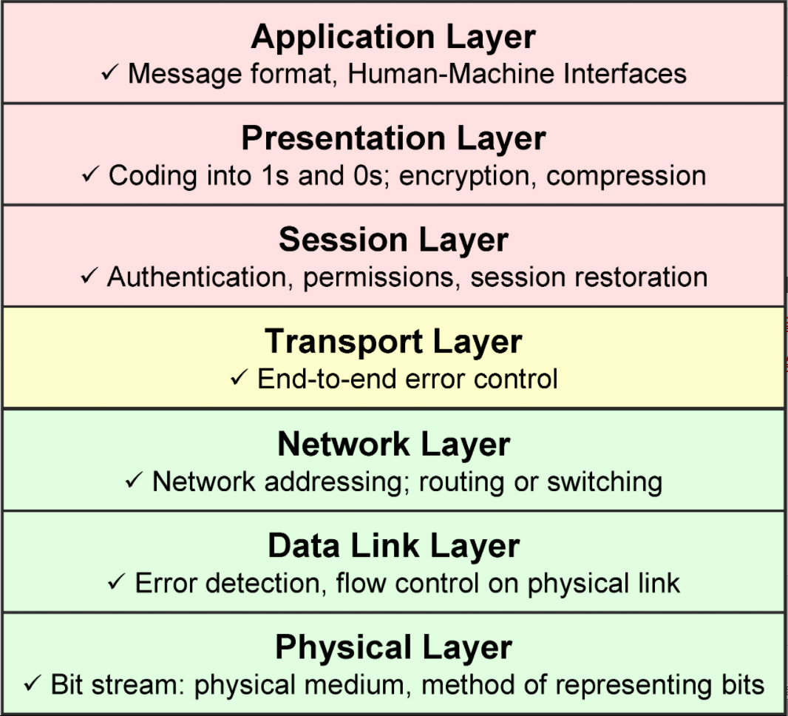
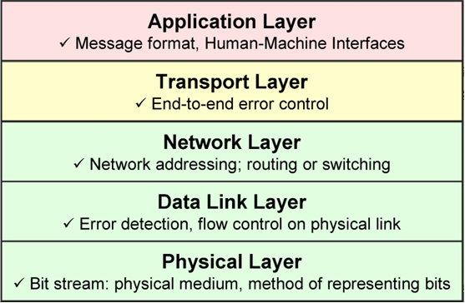
OSI 7 Layer

Slide 4
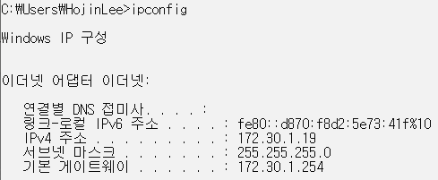
인터넷에 접속하려면
일단, 내 IP가 있어야지……
운영체제는 컴퓨터의
IP, Subnet Mask, Gateway
주소를 관리한다.
→ 만약 없다면….?

Slide 5
DHCP 동적 호스트 구성 프로토콜
Dynamic Host Configuration Protocol : 동적 호스트 구성 프로토콜
ISP로부터 할당받은 공인 IP들을 기관 내부의 호스트에 할당한다.
자동으로 주소를 할당받는 Plug-and-Play를 지원한다.

Slide 6
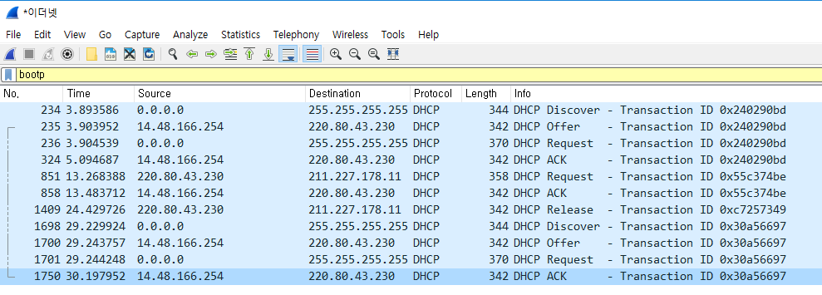
Client : DHCP 서버 찾는다!!!
DHCP : IP x.x.x.x 쓰실래요?
Client : IP x.x.x.x 확인, 이거 써도 되는거 맞죠?
DHCP : OK.

Slide 7
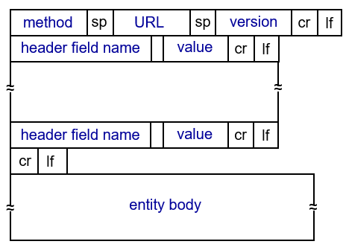
이제 내 IP가 있으니, 요청을 보내보자.
1. Application Layer - HTTP
- Application에서 만드는 정보를
Data라고 한다.
- Data를 만들어 하위 계층인
Transport 계층에게 전달한다.

Slide 8
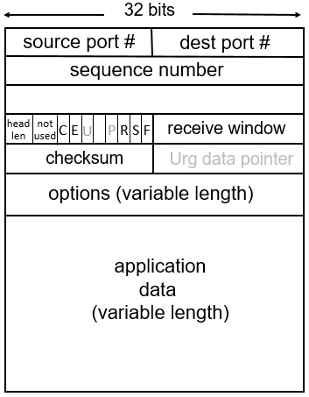
Data가 도착할 목적지 Port 번호, 응답이 도착할 Source Port 번호를 추가하자.
2. Transport Layer - TCP
Data를 Payload에 넣는다.
Source port 번호, Destination Port 번호 등 필요한 정보를 추가한
Segment를 만든다.

Slide 9
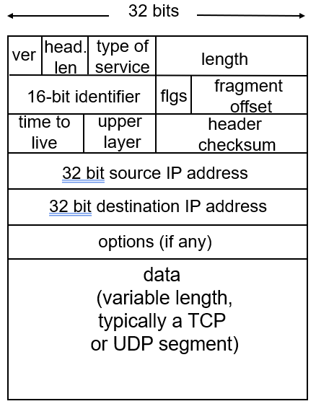
Data가 도착할 목적지 IP 주소, 응답이 도착할 Source IP 주소를 추가하자.
3. Network Layer - IP
Datagram를 Payload에 넣는다.
Source IP, Destination IP 등 필요한 정보를 추가한 Packet을 만든다.
목적지 IP 주소….?
챌린지 때 배운 DNS!!!

Slide 10
DNS : Domain Name System
naver.com
210.89.160.88

Slide 11
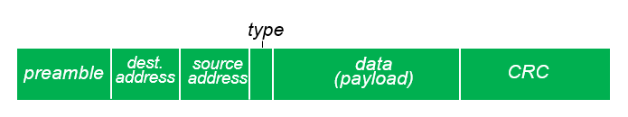
이제 보낼 준비는 거의 끝났다.
4. Data Link Layer
IP 주소가 아니라
MAC 주소….

Slide 12
IP Addr VS MAC Addr
IP Addr
Network Layer의 주소
목적지까지의 경로를 찾기 위해
Mac Addr
Data Link Layer 의 주소
링크 하나를 통과하기 위해

Slide 13
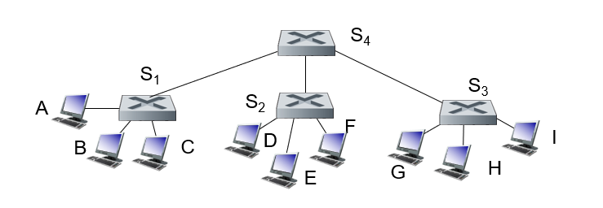
IP Addr VS MAC Addr

Slide 14
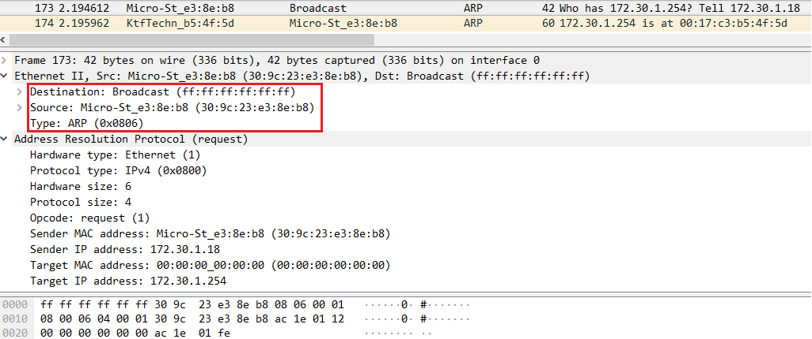
ARP : Address Resolution Protocol

Slide 15
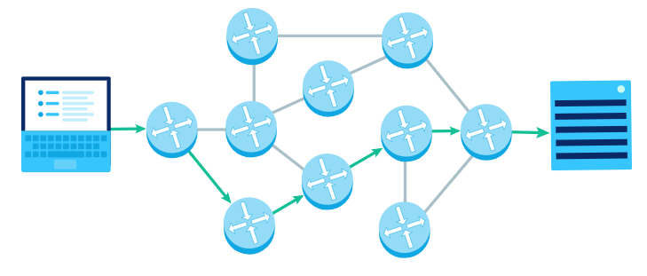
Router
Packet (Link 계층)에서 Datagram(Network 계층)을 추출
1. IP를 확인하여 가장 가까운 길에 있는 다른 라우터 선택 (Routing)
2. 해당 라우터로 패킷 전달 (forwarding)

Slide 16
정리
DHCP : 내가 사용할 IP 구하기
DNS : 목적지의 IP 주소 구하기
ARP : IP 주소로 MAC 주소 구하기
HTTP : 서버에게 보낼 Data (HTTP Request) 만들기
TCP : Connection 만들기 (port 번호 명시하기)
IP : 출발지 / 목적지 IP 주소 명시하기

Slide 17

출처
내용 출처
Computer Networking – A Top-Down Approach
이미지 출처
https://gaia.cs.umass.edu/kurose_ross/ppt.htm

